Slide 1
Воспитатель:
Конькова Е.В. Дети подготовительной группы

Slide 2
Как К.И.Чуковский писал сказки

Slide 3
Изобразительная деятельность по мотивам сказок К.И.Чуковского

Slide 4
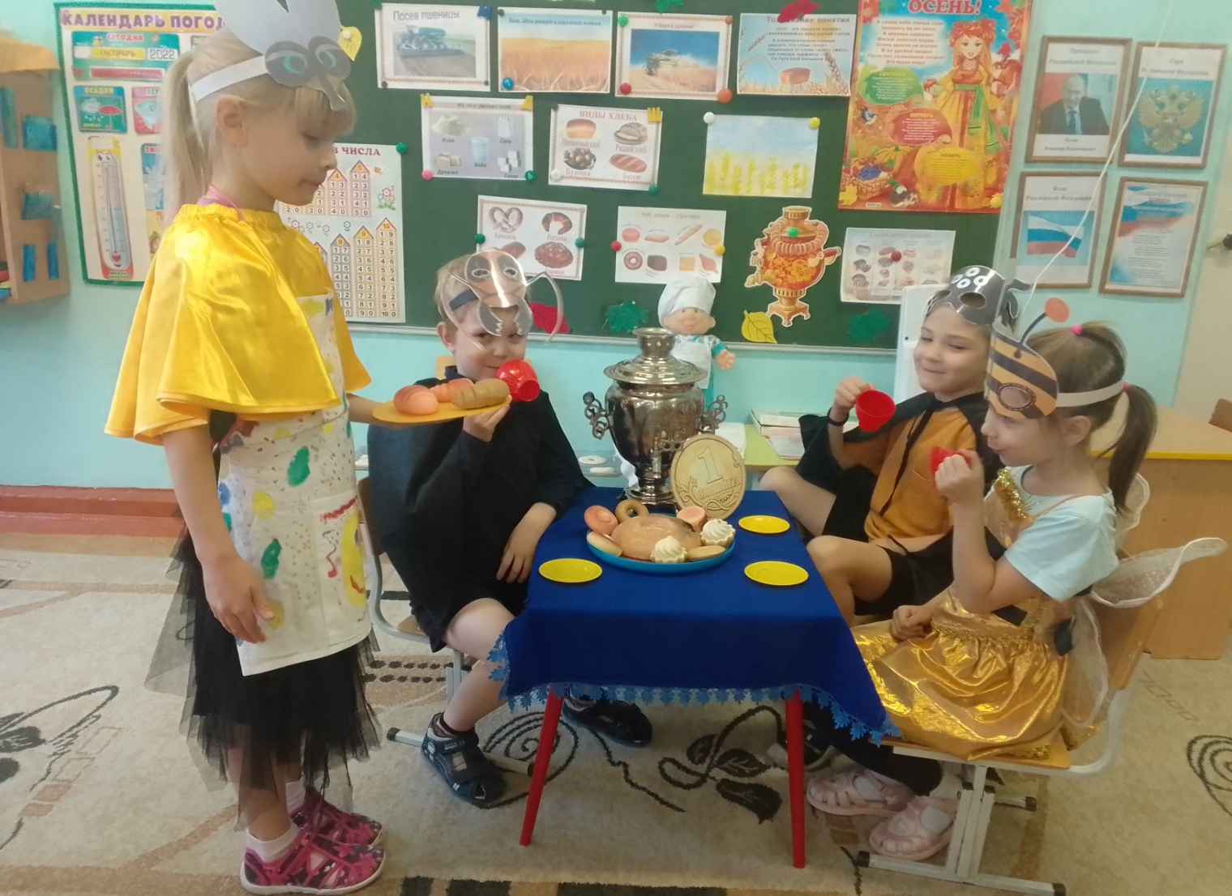
Сюжетно- ролевая игра «Муха - цокотуха»

Slide 5
Просмотр мультфильмов К.И Чуковского

Slide 6
Прослушивание аудиосказки К.И.Чуковского «Айболит»

Slide 7
Мини – библиотека «сказки дедушки Корнея»

